Slide 1
Сочинение
По картине
И. И. Левитана «Золотая осень»

Slide 4
Алексей Кондратьевич Саврасов

Slide 5
Василий Дмитриевич Поленов

Slide 6
«Осенний день. Сокольники»

Slide 7
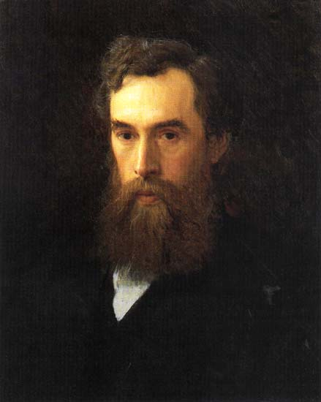
П. М. Третьяков. Третьяковская галерея

Slide 8
«Три сосны»

Slide 17
Домашнее задание
Переписать сочинение на чистовик.
Познакомиться с другими картинами И. И. Левитана.

